Slide 1
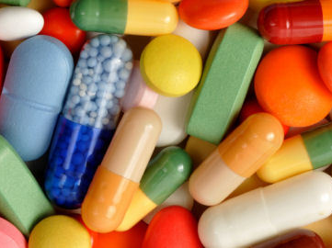
Geneesmiddelen
LF1 periode 1/5

Slide 2
Farmacotherapie
De behandeling van ziekten met geneesmiddelen
Farmacon = geneesmiddel
Therapie = behandeling

Slide 3
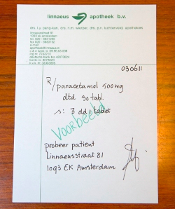
Zelfzorg of alleen op recept
Zelfzorgmiddelen
Te koop in drogist, apotheek, supermarkt
Normaal gebruik levert weinig problemen op
OTC-preparaten (‘over the counter’)
Uitsluitend recept (UR)-geneesmiddelen
Alleen op medisch advies
Recept door arts

Slide 4
Toedieningswegen
Op welke manier komt het geneesmiddel bij/in het lichaam?

Slide 5
Toedieningswegen
Lokaal
Geneesmiddel toedienen direct op de plaats van werking
Voorbeelden?
Systemisch
Via bloedsomloop naar plaats waar het moet werken
Voorbeelden?

Slide 6
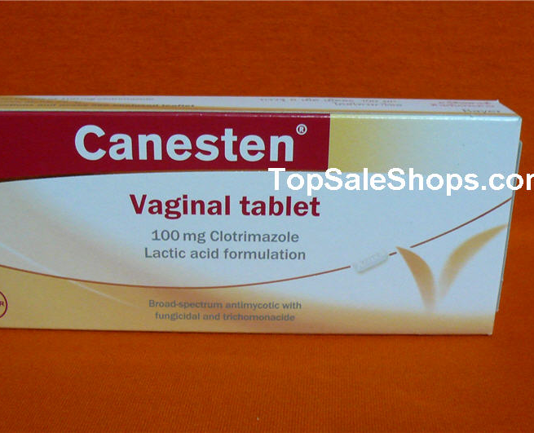
Lokale werking
Cutaan = op de huid
Toedieningsvormen: zalf, crème
Inhalatie = via de luchtpijp of neusholte
Toedieningsvormen: poederinhalator, neusspray
Slijmvliezen (mond, oren, ogen, vagina)
Toedieningsvormen: oordruppels, oogdruppels, ovules (vaginale-tablet)

Slide 7
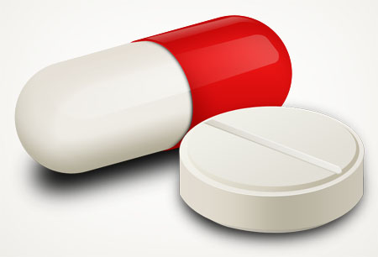
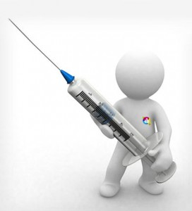
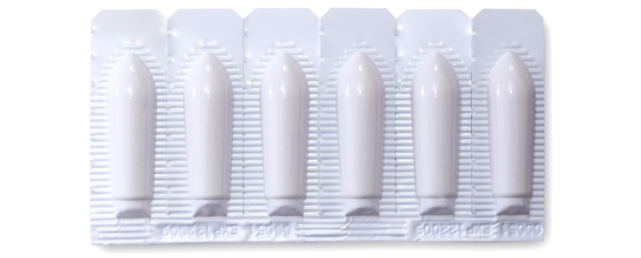
Systemische werking
Oraal
Via de mond
Toedieningsvormen: tablet, capsule, drank
Sublinguaal/oromucosaal
Onder de tong
Rectaal
Via de anus, rectum
Toedieningsvormen: zetpil, klysma
Transdermaal
Door de huid
Toedieningsvorm: pleister (bijv. morfinepleister, nicotinepleister)
Parenteraal (buiten maagdarmkanaal om)
Via injectie
Toedieningsvormen: subcutaan (onder de huid), intraveneus (in ader), intramusculair (in de spier)

Slide 8
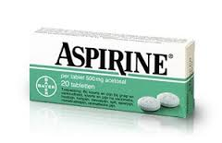
Indicatie
Reden van gebruik
Bij welk ziekten/ziektebeelden kan het geneesmiddel worden toegepast?
Indicatie acetylsalicylzuur (Aspirine®)
Koorts en pijn
Ontstekingsremming bij reumatische aandoeningen
Antistollingsmiddel (na bv. hartinfarct)

Slide 9
Geneesmiddelgroepen
Opdracht: kijk in je boek ‘Geneesmiddelenkennis’ en zoek uit:
Wat zijn niet-opioïden? In welke groepen kun je ze indelen?
Welke bijwerkingen hebben de verschillende niet-opioïden?
Wat zijn prostaglandinen?
Wat zijn, per groep niet-opioïden, de bijwerkingen?
Wat zijn opioïden? Wat zijn indicaties voor opioïden?
In welke groepen kunnen we de antibacteriële middelen verdelen?
Benoem veelvoorkomende bijwerkingen van antibacteriële middelen (antibiotica)

Slide 10
Ordening volgens orgaansetting
Pijn
Psychische aandoeningen
Mond, keel, neus en oren
Bloed
Bloedsomloop
Maagdarmkanaal
Luchtwegen
Hormonen
Stofwisseling
Huid
Infectieziekten
Urinewegen
Oog
Psychiatrische aandoeningen
Aandoeningen van het zenuwstelsel
Kwaadaardige aandoeningen

Slide 11
Voorbeeld
Naam | Wat is het? | Toepassing/ziektebeeld | Toedieningsvorm | Gebruik
Ferrofumaraat | Ijzerpre-paraat | Anemie (bloedarmoede) | Tablet of suspensie | Op een lege maag innemen (half uur voor het eten)
Ciprofloxacine | Antibio-ticum | Bacteriële infectie | Tablet | Kuur van 7-14 dagen
Notes:
http://www.farmacotherapeutischkompas.nl/preparaatteksten/f/ferrofumaraat.asp
https://www.farmacotherapeutischkompas.nl/Preparaatteksten/C/ciprofloxacine%20(systemisch).asp

Slide 12
Contra-indicaties
Een reden om een bepaald middel niet te mogen gebruiken
Kans op nadelige bijwerkingen
Algemene contra-indicaties
Slecht werkende nieren
Slecht werkende lever
Overgevoeligheid
Zwangerschap/borstvoeding
Specifieke contra-indicatie
Bv. geneesmiddel met spierverslappende werking bij spierziekte. Welk geneesmiddel is dit bijvoorbeeld?

Slide 13
Bijwerkingen
Een geneesmiddel heeft vaak ook een ongewenste werking: de bijwerking
Bijwerkingen kunnen ernstig zijn en leiden tot:
Overlijden
Ziekenhuisopname
Fabrikant is verplicht de bijwerkingen in de bijsluiter te vermelden.
Veel voorkomende bijwerkingen zijn?

Slide 14
Interacties
Een (ongewenste) werking door tegelijkertijd gebruiken van verschillende geneesmiddelen
Effect:
Beïnvloeden van elkaars werking: versterken of verzwakken
Ook interacties met voedingsmiddelen/alcohol/zelfzorggeneesmiddelen!
Hoe kun je op een verpakking van een medicijn (voorgeschreven door een (huis)arts) zien dat het bijvoorbeeld niet met alcohol ingenomen mag worden?

Slide 15
Opdrachten
Je hebt nu de keuze uit 2 verschillende opdrachten. Je gaat uiteindelijk (volgende week) beide opdrachten maken.
Taak 3 Geneesmiddelen (wiki)
Quiz geneesmiddelenkennis.

